Slide 1







CHÀO MỪNG CÁC THẦY, CÔ GIÁO VÀ CÁC EM
ĐẾN VỚI TIẾT HỌC
TIẾNG VIỆT

Slide 2







TIẾNG VIỆT
Ôn luyện đọc, viết
uôi – uôm – uôc - uôt

Slide 3

YÊU CẦU CẦN ĐẠT
Ôn luyện, đọc đúng các vần: uôi, uôm, uôc, uôt và đọc đúng các từ ứng dụng.
3
Biết viết đúng quy trình các vần uôi, uôm, uôc, uôt

Slide 4



LUYỆN ĐỌC

Slide 5
uô
t
i
uô
uôi uôm uôc uôt
uô
m
c
uô

Slide 6
cánh buồm
trong suốt
nhuộm vải
lạnh buốt
cá đuối
thuộc bài
buổi tối
cái cuốc

Slide 7

uôi uôm uôc uôt
cánh buồm
trong suốt
nhuộm vải
lạnh buốt
cá đuối
thuộc bài
buổi tối
cái cuốc

Slide 8
Cánh buồm đón nắng bình minh.
Buổi tối em cùng bà ngắm trăng.
Chú mèo vuốt râu bên vại nước.
Em đã học thuộc bài.

Slide 9
LUYỆN VIẾT

Slide 10
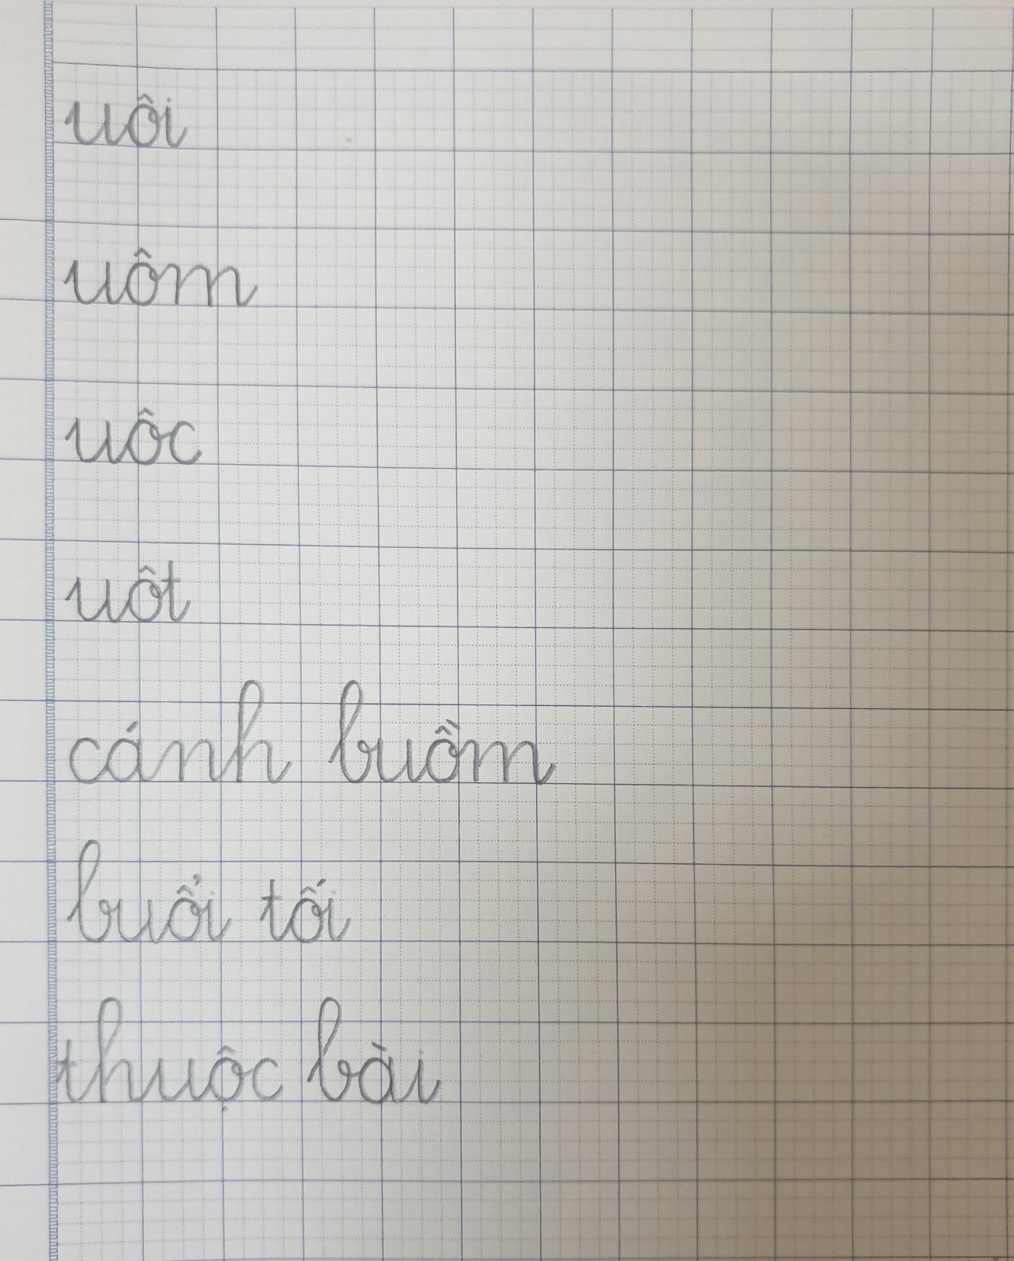
LUYỆN VIẾT

Slide 11
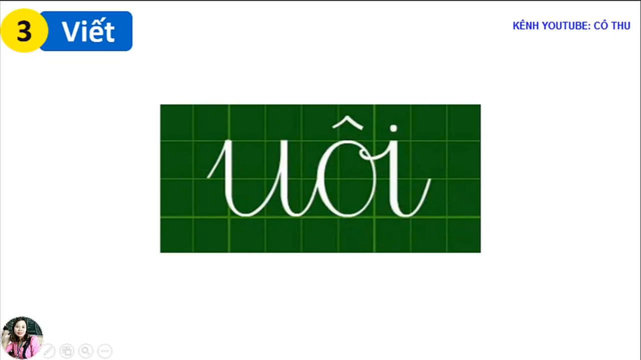

Slide 12
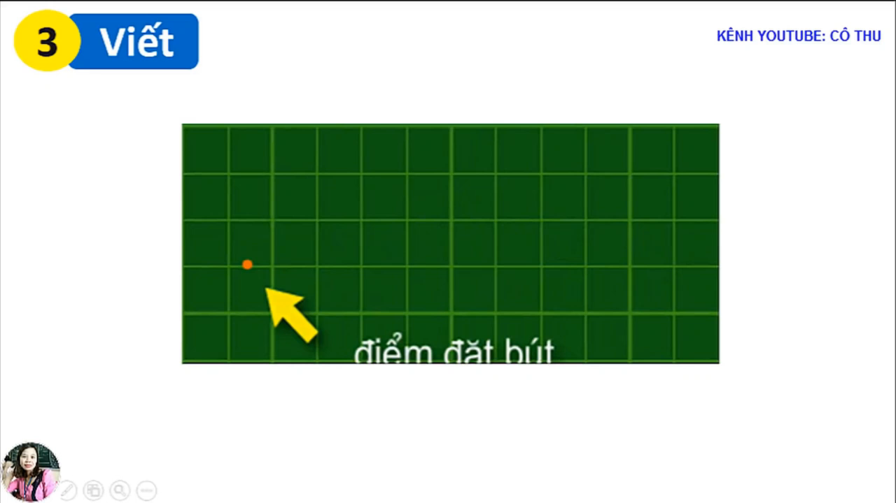

Slide 13
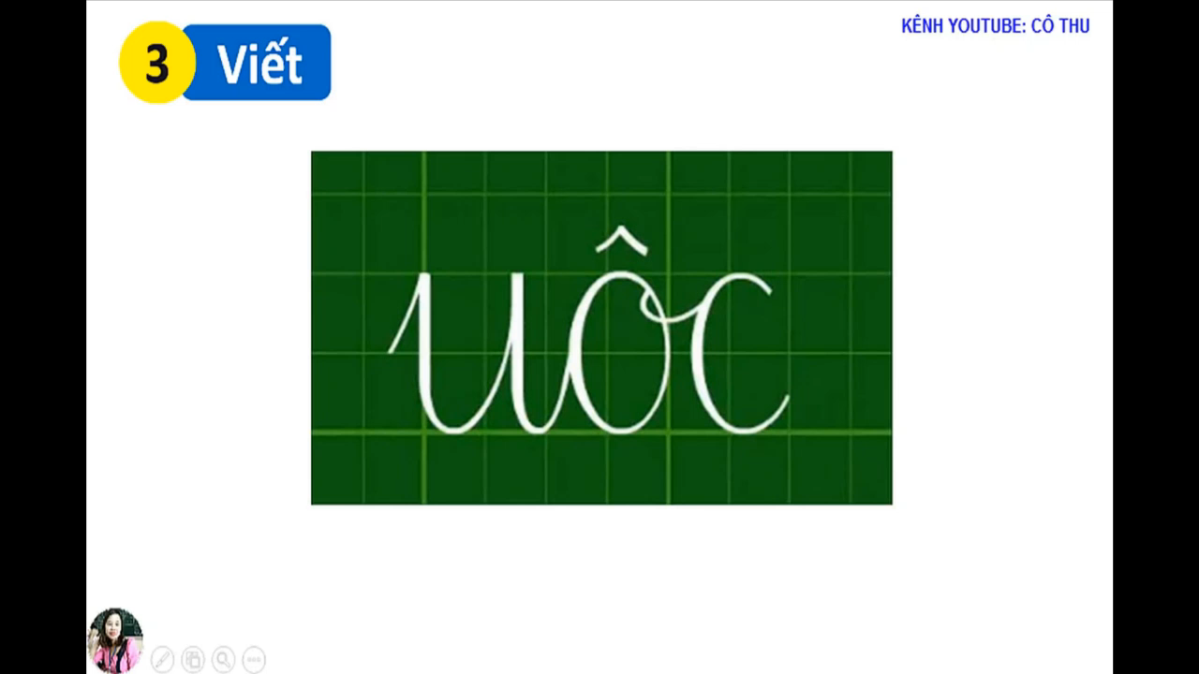

Slide 14
DẶN DÒ
- Viết đúng mẫu chữ, viết liền mạch, đúng khoảng cách chữ.

Slide 15
LUYỆN VIẾT

Slide 16




Cảm ơn các con chú ý học tập.
Chào tạm biệt !

